Slide 1
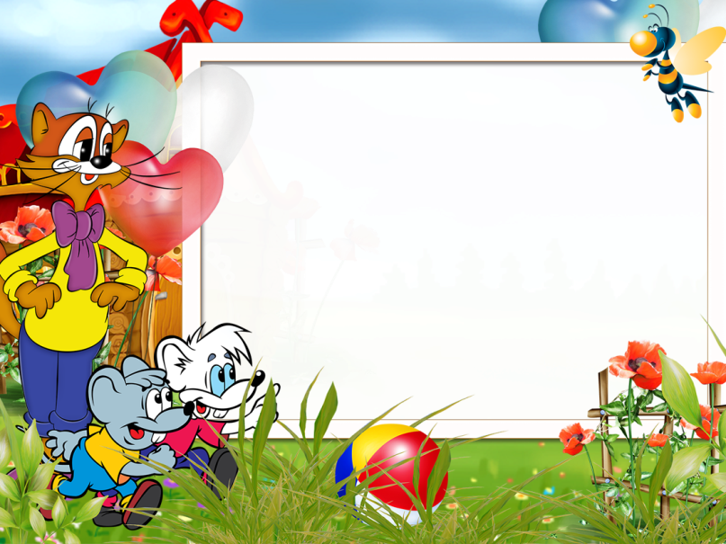
ВИКТОРИНА
«ЗНАТОКИ МУЛЬТФИЛЬМОВ»

Slide 2
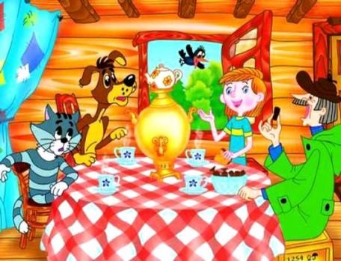
Как звали кота из Простоквашино?
Кот Мурзик
Кот Барсик
Кот Матроскин
Кот Васька

Slide 3
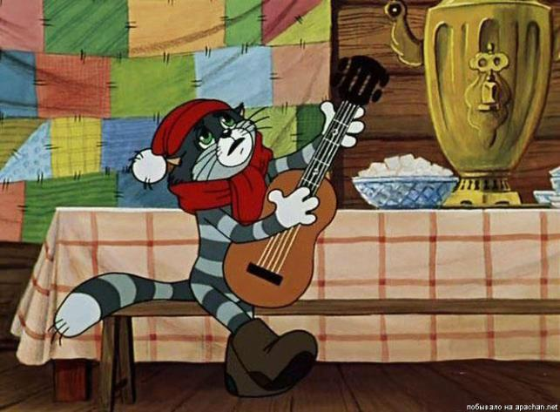
Правильный ответ:
Кот Матроскин

Slide 4
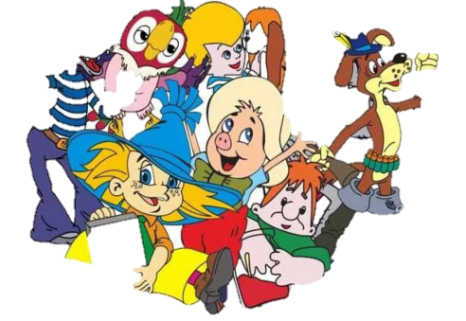
Кто говорил такую фразу «Ребята, давайте жить дружно!»
Доктор Айболит
Кот Леопольд
Дядя Фёдор
Карлсон

Slide 5
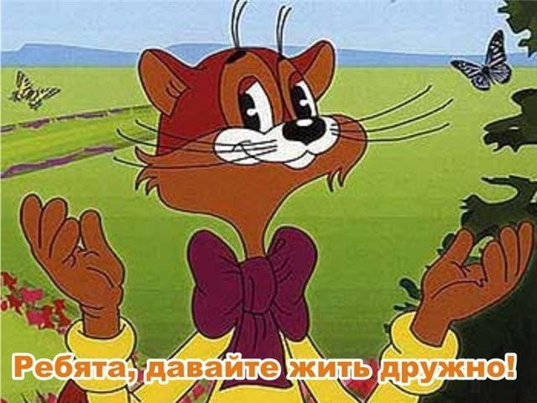
Правильный ответ:
Кот Леопольд

Slide 6
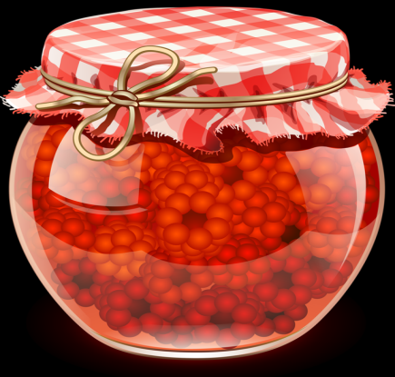
Какой персонаж любил есть варенье?
Буратино
Незнайка
Чебурашка
Карлсон

Slide 7
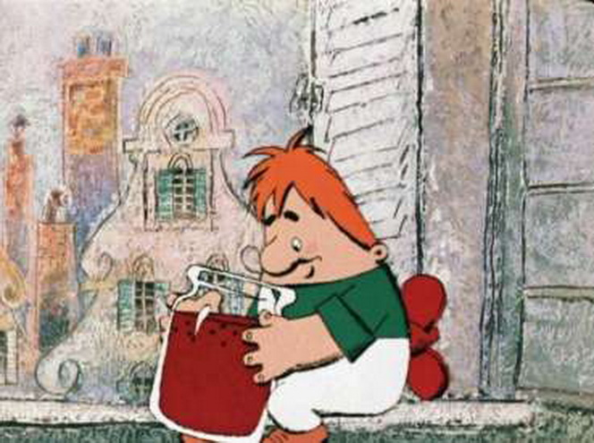
Правильный ответ:
Карлсон

Slide 8
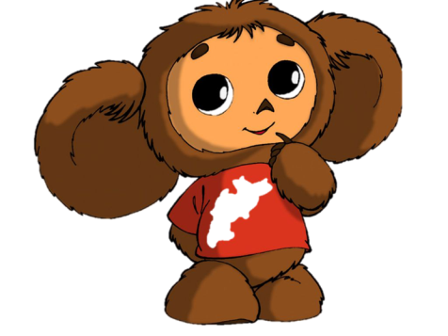
Назовите имя друга Чебурашки?
Крокодил Гена
Карлсон
Кот Леопольд
Старик Хотабыч

Slide 9
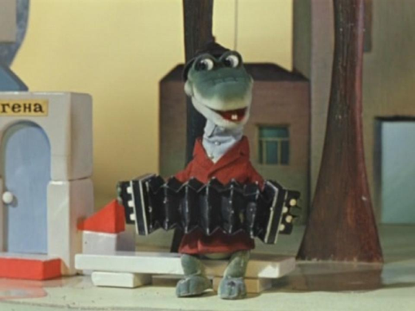
* Правильный ответ:
Крокодил Гена

Slide 10
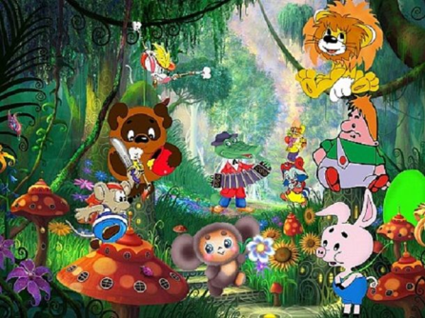
Назовите известный мультик про зайца и волка
Простоквашино
Ну, погоди
Буратино
Кот Леопольд

Slide 11
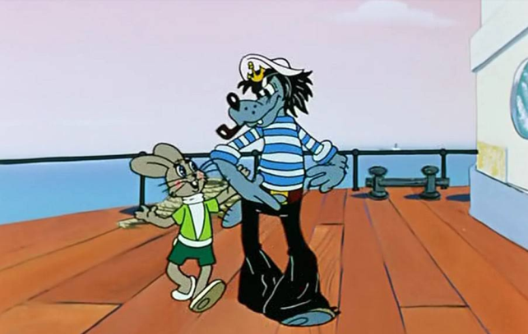
Правильный ответ:
Ну, погоди!

Slide 12
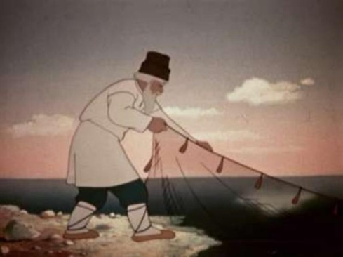
Что нашел старик в море?
Книгу
Бутылку
Золотую рыбку
Золотой ключ

Slide 13
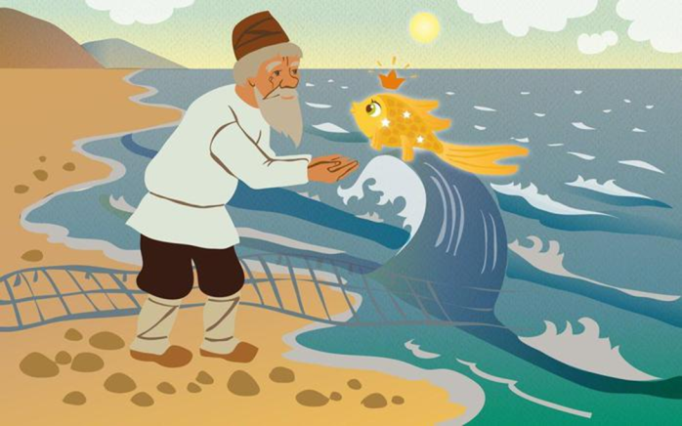
Правильный ответ:
Золотая рыбка

Slide 14
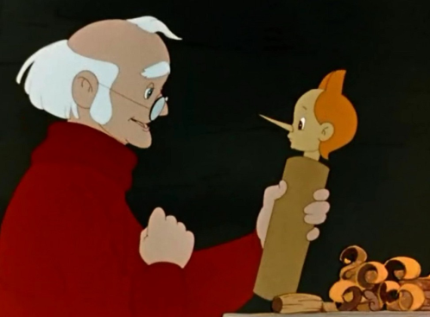
Из какого мультфильма, мальчика сделали из полено?
Ну, погоди
Буратино
Незнайка
Фунтик

Slide 15
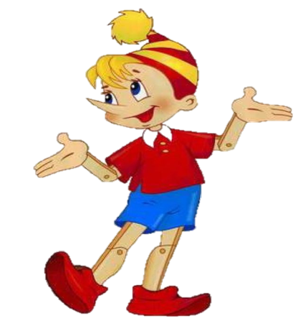
Правильный ответ:
Буратино

Slide 16

Как зовут мальчика, который попал на луну?
Знайка
Незнайка
Козлик
Винтик

Slide 17
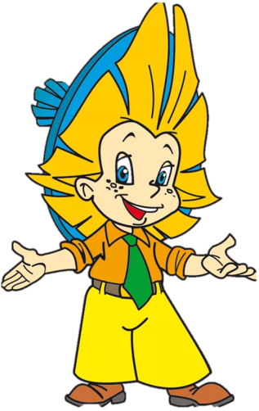
Правильный ответ:
Незнайка

Slide 18
МОЛОДЕЦ!!!

